Slide 1
Министерство образования Иркутской области
Государственное бюджетное профессиональное
образовательное учреждение Иркутской области
«Иркутский авиационный техникум»
(ГБПОУИО «ИАТ»)
Курсовой проект
Веб-приложение «Интерьер»
Выполнил: Березин А.А
Группа: БД-22-1
Руководитель: Кудрявцева М.А
Иркутск 2025

Slide 2
Цель и задачи курсовой
Цель: разработать веб-приложение «Интрерьер»
Функциональные задачи веб-приложения:
Предоставление арендаторам возможности просмотра помещений их выбора, бронирования и внесения предоплаты онлайн.
Предоставление администраторам и модераторам инструментов для управления помещениями, категориями, пользователями и возможность мониторинга продаж.
Ускорение и оптимизация поиска подходящего помещения для удобства арендатора.

Slide 3

Предметная область
Основное назначение веб-приложения «Интерьер» - автоматизация процессов поиска, бронирования и управления помещениями для различных целей. Приложение предназначено для арендаторов, которые хотят быстро найти и забронировать помещение, а также для администраторов и модераторов, которые управляют каталогом помещений, бронированиями и пользователями.

Slide 4







Инструментальные средства разработки
Этап | Изображение (логотип) | Название инструмента
Система управления базами данных |  | MySQL
Проектирование программного продукта |  | Draw.io, MySQL Workbench
Разработка (среда разработки) |  | PyCharm
Разработка |  | Python, HTML
Разработка(фреймворки и библиотеки) |  | Django
Тестирование |  | Django Test Case

Slide 5
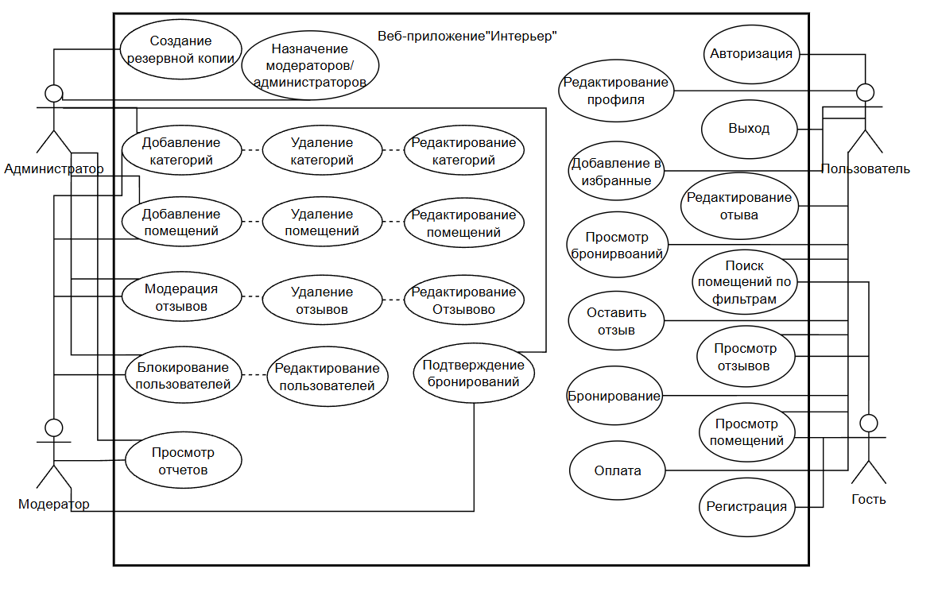
Диаграмма прецедентов

Slide 6
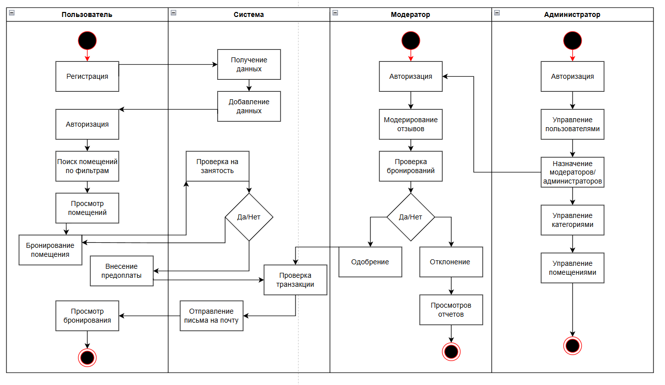
Диаграмма деятельности

Slide 7
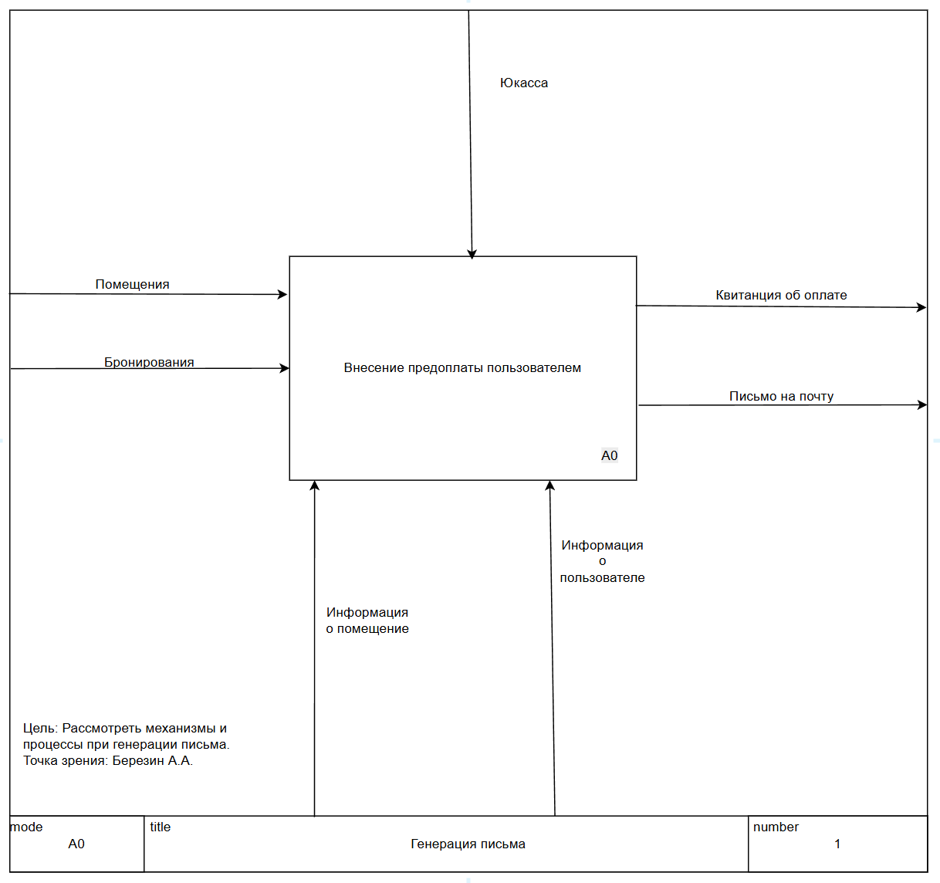
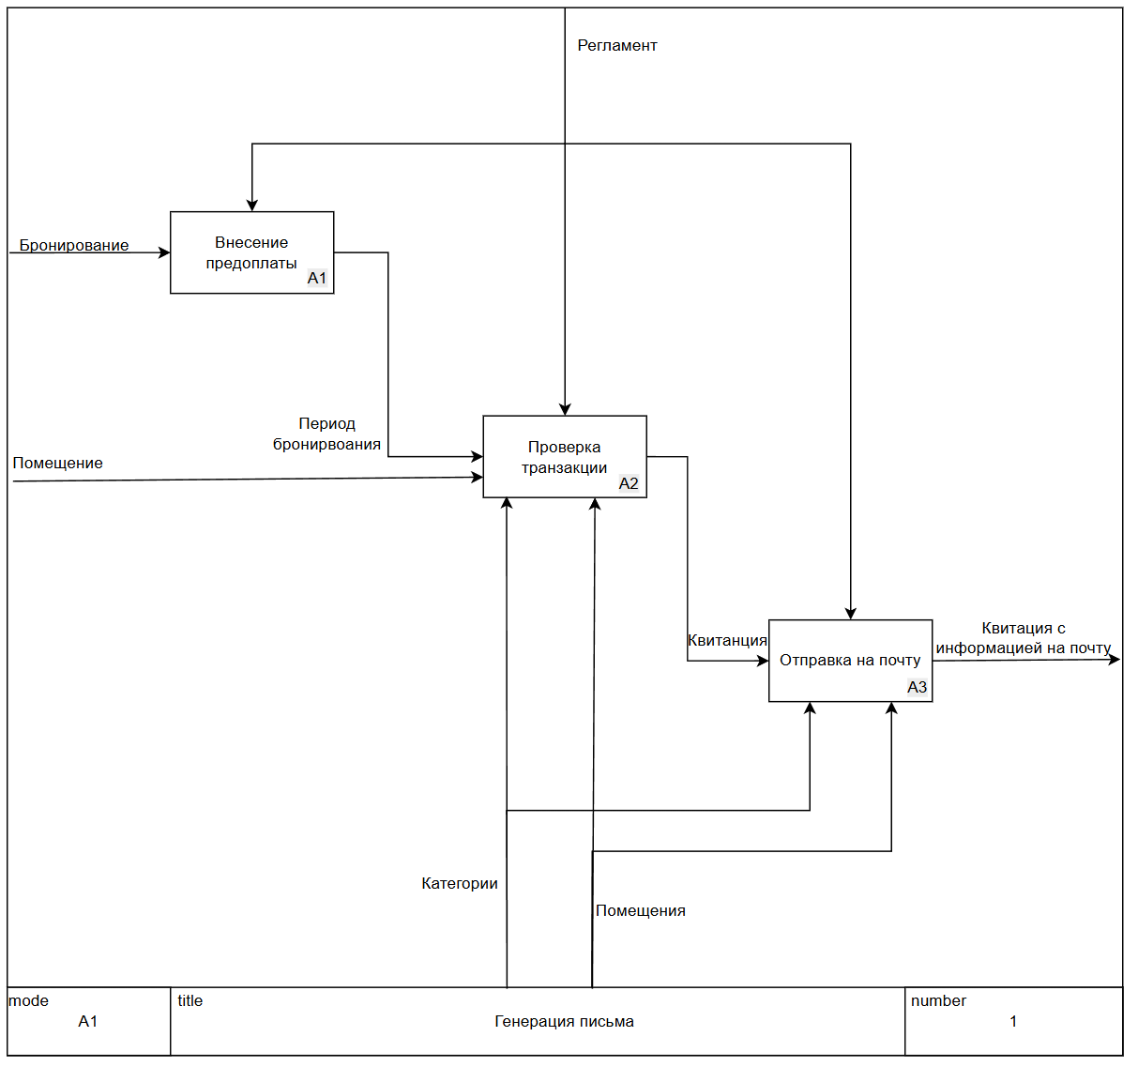
Проектирование ПП

Slide 8
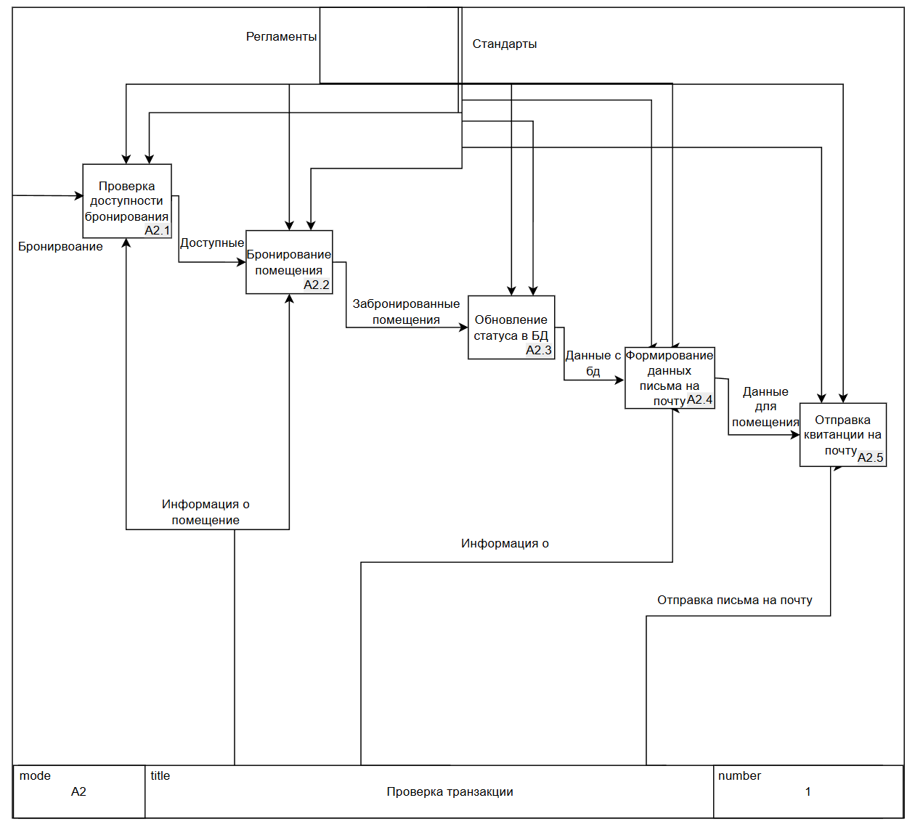

Slide 9
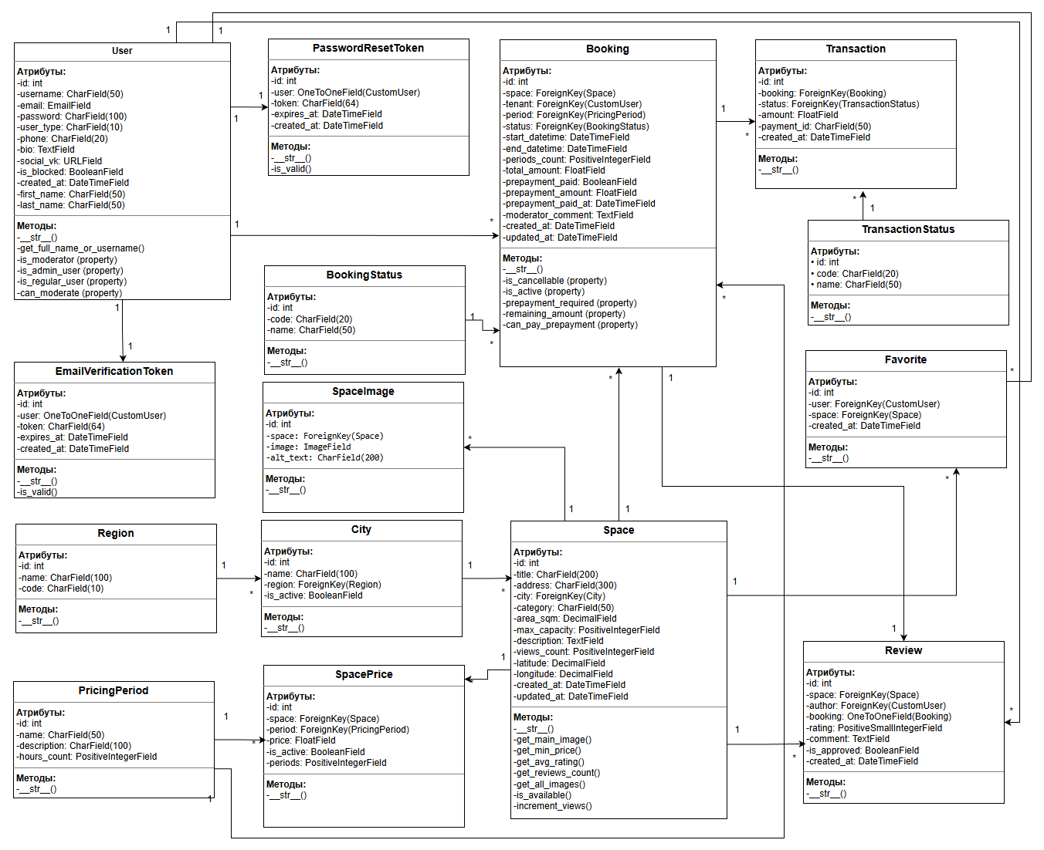
Проектирование базы данных

Slide 10
Демонстрация курсового проекта

Slide 11
Вывод
Разработал функционал программного продукта:
Предоставление клиентам возможности просмотра помещений по категориям, бронирования и внесения предоплаты онлайн.
Предоставление администраторам инструментов для управления помещениями, категориями, пользователями и возможностью мониторинга продаж.
Ускорение поиска подходящего помещения для арендатора, подходящее ему по критериям, и предоставление быстрого бронирования.
Разработал требование в виде ТЗ.
Осуществил настройку программного продукта.
Сформировал требования к конфигурации локальных компьютерных сетей и серверного оборудования, необходимые для работы баз данных и серверов.
Осуществлял администрирование баз данных.
Осуществлял сбор, обработку и анализ информации для курсового проектирования.
Проектировал базу данных на основе предметной области.
Разработал объекты базы данных.
Реализовал базу данных в конкретной системе управления базами данных.

